Slide 1
RENDICIÓN DE CUENTAS DEL ORGANISMO EJECUTIVO SEGUNDO CUATRIMESTRE 2021 “MINISTERIO DE CULTURA Y DEPORTES ”

Slide 2
MINISTERIO DE CULTURA Y DEPORTES”
FUNCIONES:
Formular, ejecutar y administrar en forma descentralizada la política de fomento, promoción y extensión cultural y artística de conformidad con la ley.
Formular, ejecutar y administrar en forma descentralizada la política de preservación, mantenimiento y administración del patrimonio cultural de la nación de conformidad con la Ley.
Promover y difundir la identidad cultural y los valores cívicos de la nación en el marco del carácter pluriétnico y multicultural que los caracteriza.
Impulsar de forma descentralizada programas y proyectos relacionados con la recreación y el deporte no federado y no escolar.

Slide 3
OBJETIVOS
Promover el acceso a la formación, fomento y difusión de las expresiones artísticas.
Contribuir al fortalecimiento de la identidad Nacional, el reconocimiento de la diversidad cultural y el desarrollo socioeconómico del país en cuanto a la protección, conservación, difusión y valoración del patrimonio cultural y natural de la nación
Fomentar la práctica de la actividad física, el deporte y la recreación física en el tiempo libre de las personas, en beneficio de la salud física, mental y emocional.
Impulsar el desarrollo de las culturas, la incorporación de la dimensión cultural en las políticas y servicios públicos y la participación social en procesos de desarrollo humano sostenible

Slide 4
RENDICIÓN DE CUENTAS
PARTE GENERAL
SEGUNDO CUATRIMESTRE 2021

Slide 5
CIFRAS GENERALES DEL PRESUPUESTO AL SEGUNDO CUATRIMESTRE 2021
Presupuesto vigente total:
Presupuesto ejecutado:
Saldo por ejecutar:
Q. 572,959,000.00
Q. 264,056,836.98
Q. 308,902,163.02

Slide 6
EJECUCIÓN AL SEGUNDO CUATRIMESTRE 2021
46.09%
Porcentaje de ejecución:

Slide 7
¿EN QUÉ UTILIZA EL DINERO “MINISTERIO DE CULTURA Y DEPORTES”?
La erogación de los recursos es utilizado para la el pago de personal, la adquisición de diferentes bienes, servicios, suministros, equipamiento, transferencias y el pago de sentencias judiciales, lo anterior para cumplir con los compromisos de la institución.
En la siguiente gráfica se presenta el gasto a nivel de grupo de gasto de esta cartera Ministerial.
El gasto se divide
en 06 grupos

Slide 8
EJECUCIÓN PRESUPUESTARIA POR GRUPO DE GASTO AL SEGUNDO CUATRIMESTRE 2021

Slide 9
¿CUÁL ES LA IMPORTANCIA DEL PAGO DE SERVIDORES PÚBLICOS?
El dinero utilizado en el pago de servidores públicos, aunque se clasifica como un gasto de funcionamiento, en realidad, constituye el medio para prestar servicios o entregar bienes a la población beneficiaria, y con ello, satisfacer las necesidades sociales.
Durante el cuatrimestre reportado, el Ministerio de Cultura y Deportes atendió y dio cobertura a 677,508 guatemaltecos

Slide 10
PAGO DE SALARIOS A SERVIDORES PÚBLICOS AL SEGUNDO CUATRIMESTRE
Presupuesto vigente total para el pago de servidores públicos
Q. 202,214,321.00
Presupuesto utilizado al segundo cuatrimestre 2021 para el pago de servidores públicos
Q. 117,778,872.19
Presupuesto pendiente de utilizar para el pago de servidores públicos
Q. 84,435,448.81
Este rubro constituye el 35.29% del total del presupuesto del Ministerio
Nota: Se excluye de este monto las asignaciones del renglón 029 que corresponde a honorarios por servicios técnicos y profesionales.

Slide 11
¿EN QUÉ INVIERTE EL MICUDE?
“La institución” invierte en la adquisición de inmuebles, construcciones, equipo, licencias y programas para computadoras, entre otros, que sirven para producir bienes y servicios para la población. Asimismo, invierte en construcción, ampliación y mejoramiento de infraestructura, especialmente de tipo deportivo y recreativo y en mejoras a los equipos.
Durante el cuatrimestre reportado destaca la adquisición de mobiliario y equipo de oficina (Q. 1.08 millones), equipo de transporte (Q. 0.54 millones); instrumentos musicales, equipo de audio y video, maquinaria para espacios escénicos, cámaras fotográficas y equipo para actividades recreativas (Q. 1.11 millones), equipo de computo (Q. Q. 0.99) y otras maquinarias y equipo (Q. 1.14 millones).
La inversión se divide principalmente en construcciones y adquisición de equipo.

Slide 12
MONTO UTILIZADO EN INVERSIÓN AL SEGUNDO CUATRIMESTRE
Presupuesto vigente total para la inversión
Q. 89,310,490.00
Presupuesto ejecutado al segundo cuatrimestre 2021 para la inversión
Q. 8,552,751.24
Presupuesto pendiente de utilizar para la inversión
Q. 80,757,738.00
Este rubro constituye el 15.59% del total del presupuesto del Ministerio

Slide 13
¿QUÉ FINALIDADES ATIENDE “EL MINISTERIO DE CULTURA Y DEPORTES”?
Los recursos públicos se utilizan con fines específicos para el cumplimiento de los objetivos sociales y económicos del Estado que impactan directamente en la población.
Cada entidad atiende y prioriza las finalidades que le corresponden de conformidad con la ley. En el caso del Ministerio de Cultura y Deportes, destina su presupuesto a Implementación Deportiva y Construcción de parques y Canchas Polideportivas.
La principal finalidad que se atiende es actividades Deportivas, Recreativas, Cultura y Religión con un 99.0% del presupuesto total del Ministerio.

Slide 14
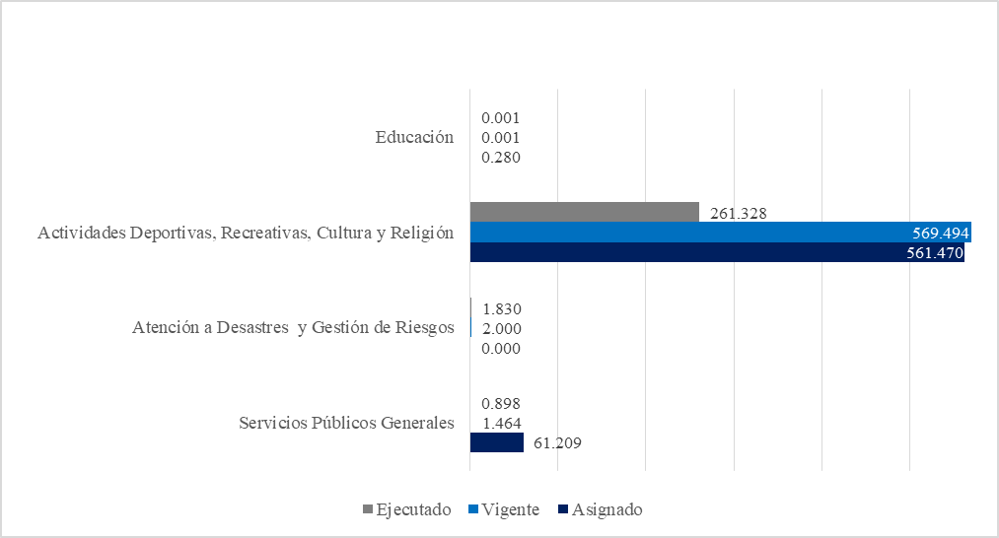
EJECUCIÓN PRESUPUESTARIA POR FINALIDAD AL SEGUNDO CUATRIMESTRE 2021
* Cifras en millones de quetzales

Slide 15
RENDICIÓN DE CUENTAS
RESULTADOS ESPECÍFICOS
SEGUNDO CUATRIMESTRE 2021

Slide 16
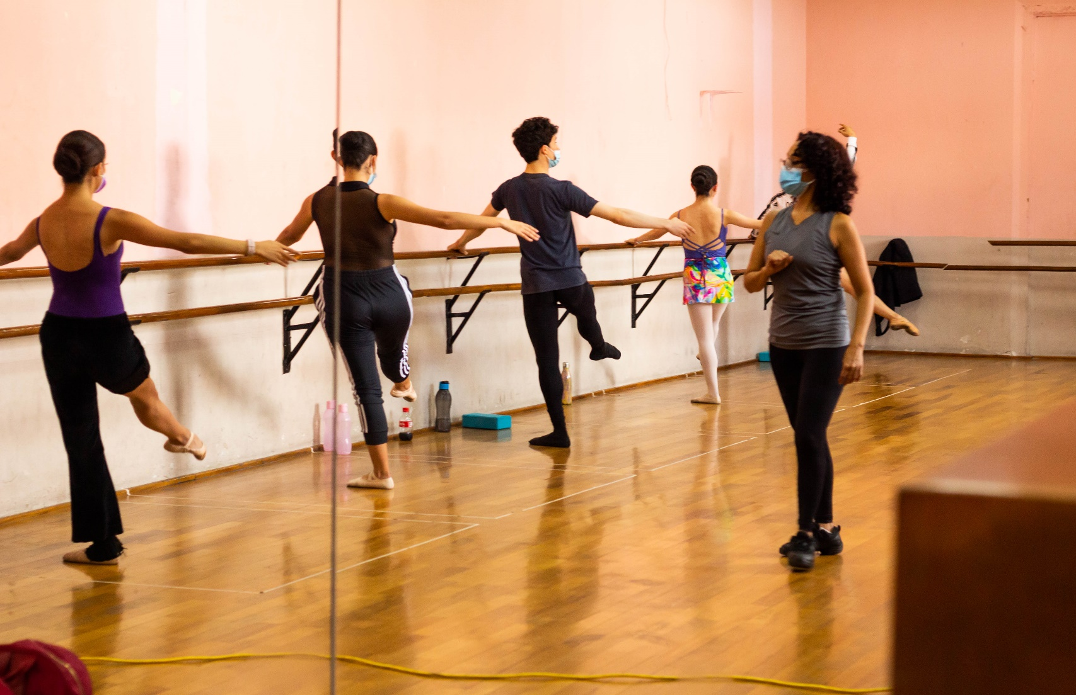
PRINCIPALES RESULTADOS Y AVANCES
1,124 personas inscritas en procesos de formación artística en diferentes disciplinas del arte en 2do Cuatrimestre y 3,834 en el año.
Fuente: DGA
Aspectos presupuestarios
Presupuesto vigente: Q. 24.60 millones
Presupuesto ejecutado: Q. 12,92 millones (52.52 %)
Fuente de financiamiento: 11 – Ingresos Corrientes
Aspectos de planificación estatal
Programa: 11-Formación, Fomento y Difusión de las Artes
Meta: 9,808 anual (3,834 inscritos en 2021 a agosto)
Población beneficiada: población guatemalteca
Ubicación geográfica: Nacional
Plazo de ejecución: enero a diciembre

Slide 17
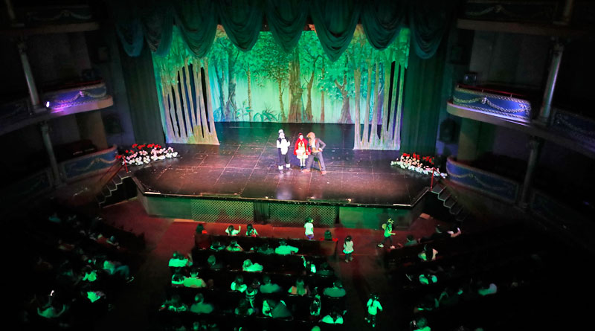
PRINCIPALES RESULTADOS Y AVANCES
22 artistas de teatro beneficiados con reconocimiento económico a su labor en 2do Cuatrimestre y 33 beneficiados en el año.
Fuente: DGA
Aspectos presupuestarios
Presupuesto vigente: Q. 1.2 millones
Presupuesto ejecutado: Q.0.85 millones (70.8 %)
Fuente de financiamiento: 11- Ingresos Corrientes
Aspectos de planificación estatal
Programa: 11-Formación, Fomento y Difusión de las Artes
Meta: 53 artistas anual (62.26 % a agosto)
Población beneficiada: artistas independientes de arte dramático y otras disciplinas del arte.
Ubicación geográfica: Nacional
Plazo de ejecución: enero a diciembre.

Slide 18
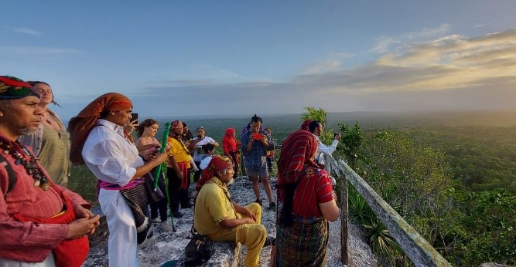
PRINCIPALES RESULTADOS Y AVANCES
50 Casas de Desarrollo Cultural implementadas a nivel municipal para promover el desarrollo y fortalecimiento de las culturas.
Fuente: DGDCFC
Aspectos presupuestarios
Presupuesto vigente: Q. 9.79 millones
Presupuesto ejecutado: Q. 3.72 millones (37.98 %)
Fuente de financiamiento: 11 – Ingresos Corrientes
Aspectos de planificación estatal
Programa: Gestión del Desarrollo Cultural
Meta: 50 Casas de Desarrollo Cultural implementadas (100 %)
Población beneficiada: entidades y personas vinculadas al sector cultural
Ubicación geográfica: 50 municipios de 22 departamentos
Plazo de ejecución: enero a diciembre

Slide 19
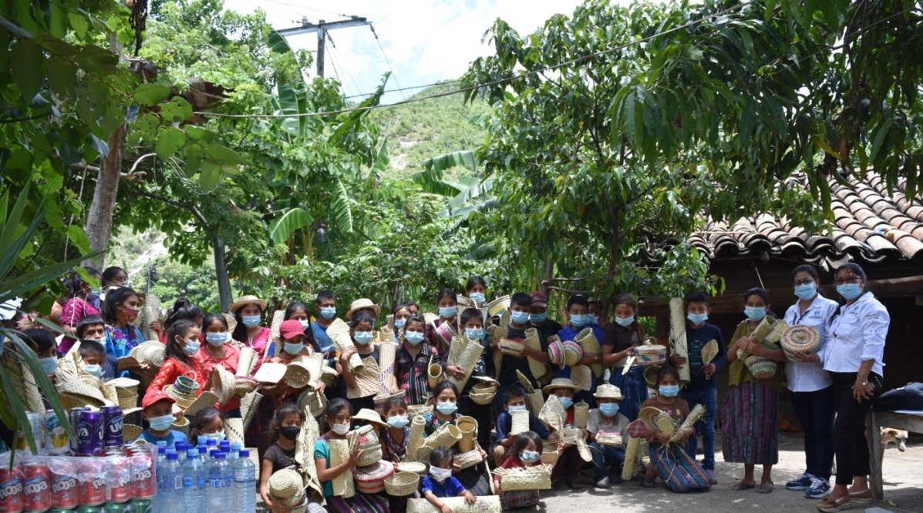
PRINCIPALES RESULTADOS Y AVANCES
320 niños y jóvenes beneficiados con acciones de reparación cultural (Proyectos de producción de artesanías de palma y tejidos) en cumplimiento a Política Chixoy y Sentencia Sepur Zarco.
Aspectos presupuestarios
Presupuesto vigente: Q. 0.64 millones
Presupuesto ejecutado: Q. 0.44 millones
Fuente de financiamiento: 11 – Ingresos Corrientes
Aspectos de planificación estatal
Programa: 14-Gestión del Desarrollo Cultural.
Meta: 320 personas.
Población beneficiada: niños y niñas, jóvenes y mujeres de 4 comunidades de Cubulco y niñas y jóvenes.
Ubicación geográfica:
Política Chixoy:4 comunidades de Cubulco, B.V.
Sentencia Sepur Zarco: 2 comunidades de Panzós, A.V. y 2 de El Estor, Izabal, incluyendo aldea Sepur Zarco.
Plazo de ejecución: abril a diciembre
Fuente: DGDCFC

Slide 20
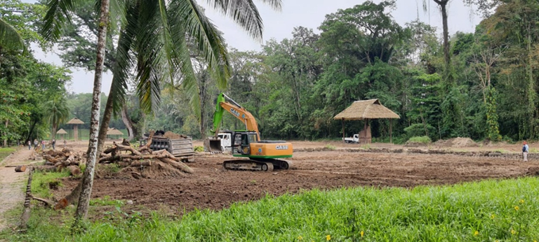
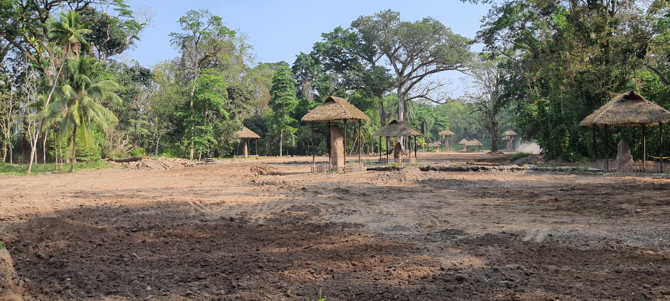
PRINCIPALES RESULTADOS Y AVANCES
Revitalización del Parque Arqueológico Nacional Quiriguá, afectado por paso de tormentas ETA e IOTA.
NOG Guatecompras: 13804413
Aspectos presupuestarios
Presupuesto vigente: Q. 2.00 millones
Presupuesto ejecutado: Q. 1.83 millones
Fuente de financiamiento: 11 – Ingresos Corrientes
Aspectos de planificación estatal
a. Programa: 94-Atención por Desastres Naturales y Calamidades Públicas
b. Porcentaje de avance físico: 100.0 %
c. Logros: extracción de 30,000 m³ de limo, reubicación del limo y rehabilitación camino de acceso
d. Población beneficiada: Visitantes del patrimonio cultural.
e. Ubicación geográfica: municipio de Los Amates, Izabal.
f. Plazo de contrato No. DGPCYN 01-202: 3 meses.

Slide 21
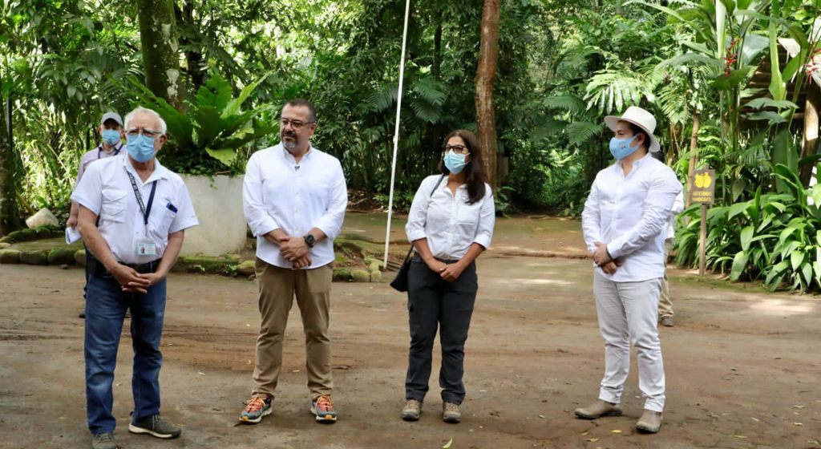
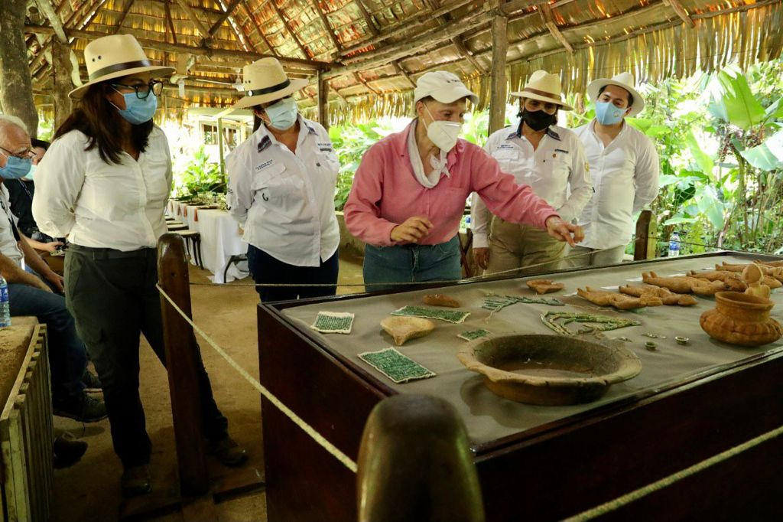
PRINCIPALES RESULTADOS Y AVANCES
Avance en la gestión para la nominación del Parque Arqueológico Tak’alik Ab’aj como patrimonio mundial
Aspectos de planificación estatal
Programa 12-Restauración, preservación y protección del patrimonio cultural y natural
Prioridad: Gestionar ante UNESCO la nominación del Parque Arqueológico Tak’alik Ab’aj como patrimonio mundial
Beneficio esperado: fortalecer el posicionamiento de Guatemala como destino turístico.
Ubicación geográfica: El Asintal, Retalhuleu.
Descripción del avance: en seguimiento a la gestión realizada por el MICUDE en enero 2021, en agosto, una experta de ICOMOS (International Council of Monuments and Sites), órgano consultivo de UNESCO encargado de la evaluación de los sitios previo a ser declarados como Sitios de Patrimonio Mundial, realizó la evaluación de Tak’alik Ab’aj.

Slide 22
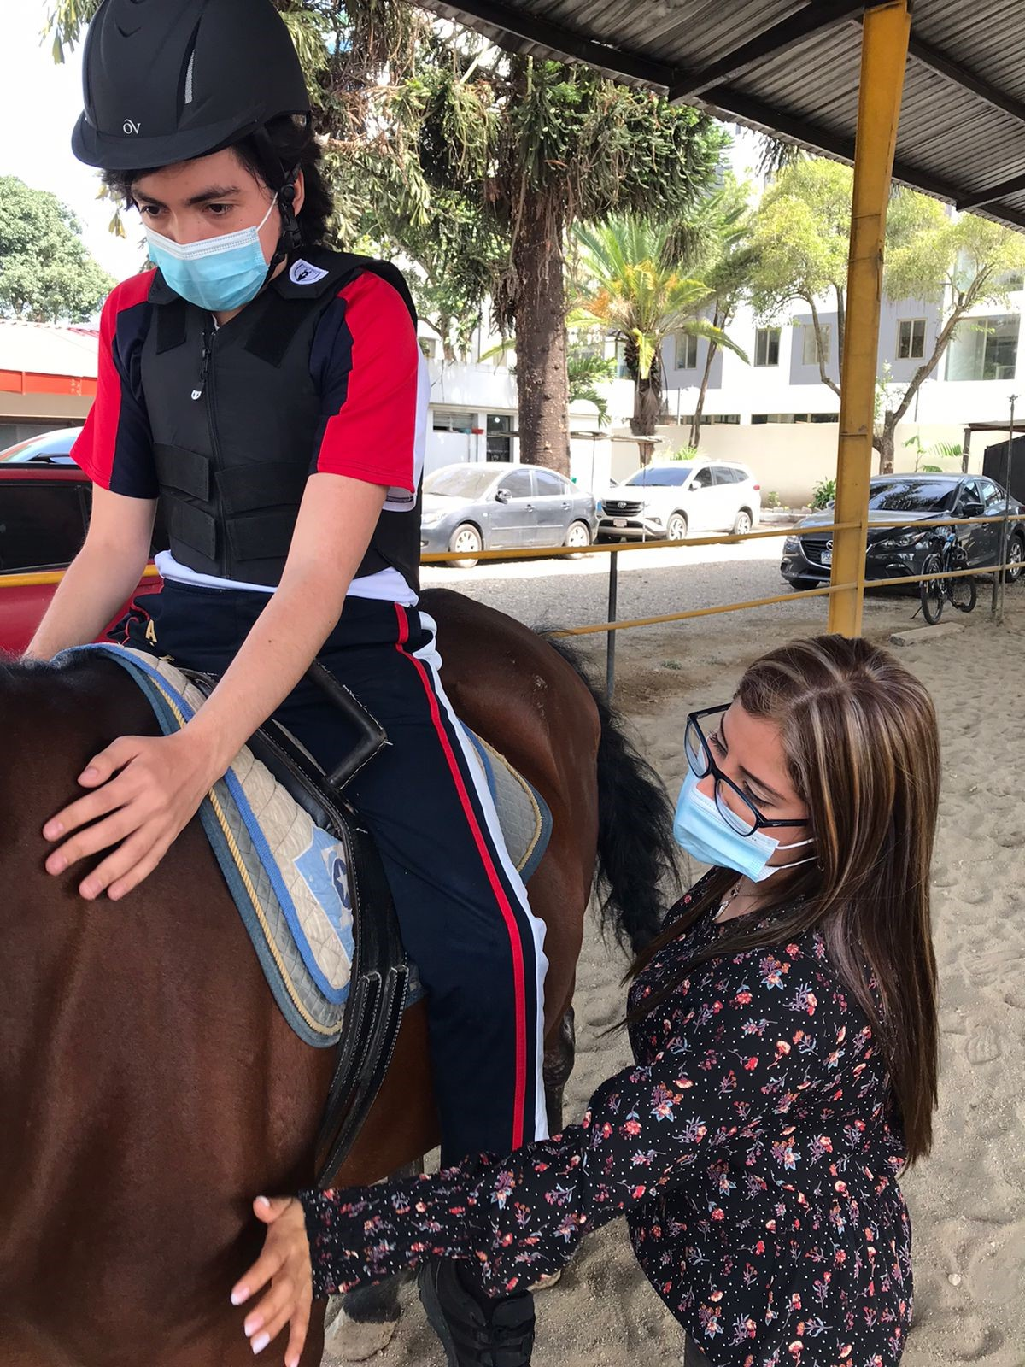
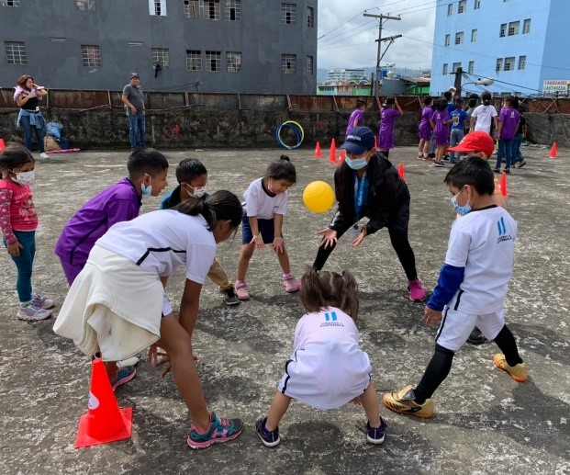
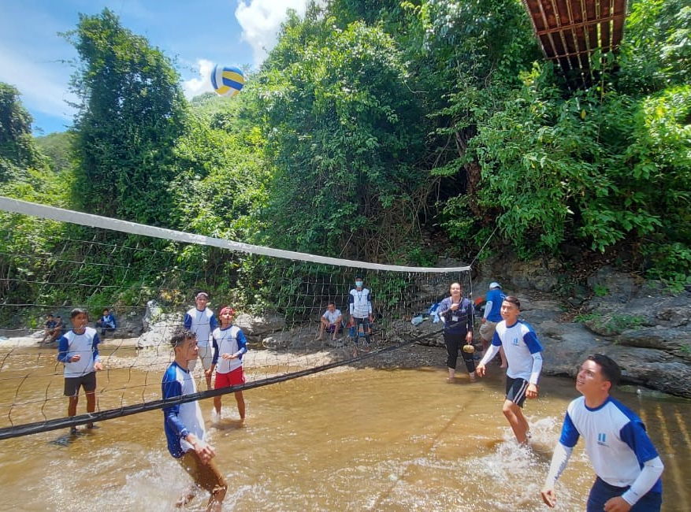
PRINCIPALES RESULTADOS Y AVANCES
277,348 personas beneficiadas con acceso a actividades deportivas y recreativas en su tiempo libre en 2do. Cuatrimestre y 472,647 beneficiadas en el período enero-agosto.
Fuente: Dirección de Áreas Sustantivas
Aspectos presupuestarios
Presupuesto vigente: Q. 104.42 millones
Presupuesto ejecutado: Q. 45.13 millones (43.22 %)
Fuente de financiamiento: 22-Ingresos Ordinarios de Aporte Constitucional
Aspectos de planificación estatal
Programa 13 - Fomento al deporte no federado y a la recreación
Meta: 3,270,197 personas anual (14.45 % a agosto)
Población beneficiada: población en general
Ubicación geográfica: Nacional
Plazo de ejecución: enero a diciembre.

Slide 23
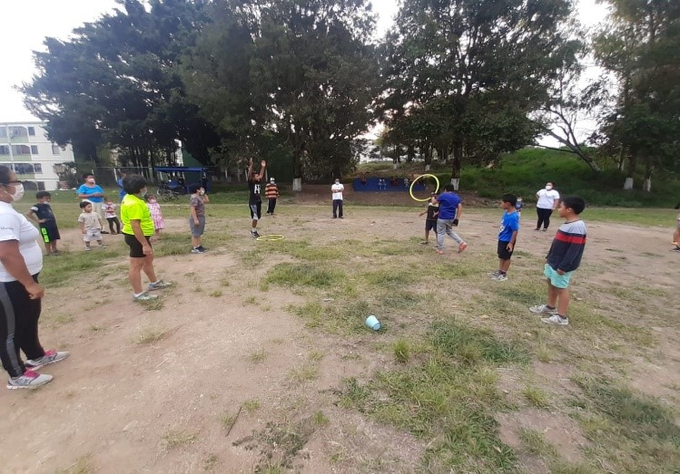
PRINCIPALES RESULTADOS Y AVANCES
42 eventos realizados para contribuir a la disminución de la violencia y el delito a través del deporte y la recreación en 2do Cuatrimestre y 68 en el período enero-agosto.
Fuente: Dirección de Áreas Sustantivas
Aspectos presupuestarios
Presupuesto vigente: Q. 4.58 millones
Presupuesto ejecutado: Q. 1.86 millones (40.73 %)
Fuente de financiamiento: 22-Ingresos Ordinarios de Aporte Constitucional
Aspectos de planificación estatal
Programa 13 - Fomento al deporte no federado y a la recreación
Meta: 100 eventos (68.0 %)
Población beneficiada: población en situación de mayor vulnerabilidad social
Ubicación geográfica: municipios con altos niveles de violencia y delito
Plazo de ejecución: enero a diciembre.

Slide 24
RENDICIÓN DE CUENTAS TENDENCIAS Y DESAFÍOS

Slide 25
¿QUÉ TENDENCIA MUESTRA EL USO DE LOS RECURSOS PÚBLICOS?
Los datos obtenidos durante el cuatrimestre reportado permiten establecer que la ejecución del presupuesto se caracterizó por el peso que representó el pago de Servicios Personales (31.99 %); en el pago de Servicios no Personales, el monto más significativo se dio en el Renglón 151 (Q. 3.22 millones), utilizado para pagar arrendamientos de inmuebles y bodegas, seguido del Renglón 176 (Q. 2.22 millones), utilizado para pagar el servicio de limpieza y rehabilitación de accesos y plazas del Parque Arqueológico Quiriguá, así como los servicios de mantenimiento de centros culturales y centros deportivos y recreativos; en lo referente a la adquisición de materiales y suministros, los renglones con ejecución más significativa fueron el 233 (Q. 9.93 millones) y 294 (Q. 2.25 millones) y 268 (Q. 0.65 millones), para la adquisición de prendas de vestir, útiles deportivos y recreativos y productos plásticos, nylon, vinil y P.V.C. esenciales para la promoción del deporte y la recreación.
Se espera que en el siguiente cuatrimestre, se concrete la ejecución del 100% de los recursos que el Ministerio de Finanzas Públicas asigne a este Ministerio.

Slide 26
¿QUÉ RESULTADOS SE OBTUVIERON EN EL MARCO DE LA PGG?
“El MICUDE”, durante el cuatrimestre reportado colaboró con el cumplimiento de la PGG mediante las siguientes acciones:
Economía, Competitividad y Prosperidad:
Conservación, restauración e investigación en 64 sitios y parques arqueológicos; Administración de 11 muesos y 2 centros culturales.
Revitalización del Parque Arqueológico Quiriguá.
Gestión ante UNESCO para la nominación del Parque Arqueológico Tak’alik Ab’aj como patrimonio mundial.
Avance en proceso de implementación del Museo Nacional de Arte Guatemalteco en el Real Palacio de los Capitanes.
b) Gobernabilidad y Seguridad en Desarrollo:
Promoción del deporte y la recreación como medio para prevención de violencia y delito en áreas de mayor vulnerabilidad social
Apoyo para realización de procesos de elección de representantes de Pueblos Indígenas y fortalecimiento de capacidades para su participación en Sistema de Consejos de Desarrollo Urbano y Rural.
Se contribuyó con los pilares de Economía, Competitividad y Prosperidad, Gobernabilidad y Seguridad en Desarrollo, Desarrollo Social, Estado Responsable, Transparente y Efectivo y Relaciones con el mundo..

Slide 27
¿QUÉ RESULTADOS SE OBTUVIERON EN EL MARCO DE LA PGG?
c) Desarrollo Social::
Formación, fomento y difusión del arte y la cultura.
Promoción del deporte y la recreación en el ámbito del tiempo libre.
Cumplimiento de Política Chixoy y Sentencia Sepur Zarco.
Acciones de respuesta a emergencias y desastres para proteger el patrimonio cultural y natural.
d) Estado Responsable, Transparente y Efectivo::
Acciones de modernización institucional.
Apoyo a cumplimiento de Política de Datos Abiertos
Avance en procesos de desconcentración y descentralización administrativa
Asistencia técnica a municipalidades en formulación de políticas culturales.
Relaciones con el Mundo:
Apoyo a INGUAT para promover la riqueza y diversidad cultural ante el mundo.
Exposición de bienes patrimoniales en el exterior.
Se contribuyó con los pilares de Economía, Competitividad y Prosperidad, Gobernabilidad y Seguridad en Desarrollo, Desarrollo Social, Estado Responsable, Transparente y Efectivo y Relaciones con el mundo..

Slide 28
¿QUÉ MEDIDAS DE TRANSPARENCIA SE HAN APLICADO?
Para garantizar el uso adecuado del dinero público y el avance en el cumplimiento de los objetivos de Estado, “el MICUDE” ha adoptado como medidas de transparencia:
Continuar con alta calificación de desempeño en la prontitud de respuestas a la ciudadanía que requiere información a través de Unidad de Acceso a la información.
Publicación de información institucional en formato abierto.
Actualización de manuales, reglamentos y guías técnicas institucionales.
Registro de beneficiarios de programas sociales en Sistema de Información Social (SNIS).
Se tiene previsto aplicar nuevas medidas de transparencia como:
a) Publicación de información institucional en formato abierto; b) Actualización de manuales administrativos institucionales en función de modificaciones a Ley de Compras y Adquisiciones

Slide 29
¿QUÉ DESAFÍOS INSTITUCIONALES SE TIENEN DURANTE 2021?
Las acciones inmediatas a seguir son: a) Continuar con actualización de PEI y ROI; b) Agilizar acciones para desconcentrar y descentralizar prestación de servicios; c) Plan de Ejecución para el 3er. Cuatrimestre 2021; d) Fortalecer Dirección de Infraestructura Física; d) Innovar nuevas formas de prestación de servicios.
Los principales desafíos del MICUDE en cuanto al uso de los recursos públicos y el cumplimiento de los planes nacionales son:
Alta centralización administrativa del MICUDE
La cuota aprobada para prestación de servicios artísticos, culturales, deportivos y recreativos es insuficiente para ejecutar lo programado en el POA.
Baja ejecución de proyectos de construcción, ampliación y mejoramiento de infraestructura deportiva y recreativa.
La prestación de servicios artísticos, culturales, deportivos y recreativos fuertemente afectados por la pandemia COVID-19.

